Slide 1


Đọc: Chữ A và những người bạn
Notes:
Bài giảng thiết kế bởi: Hương Thảo - tranthao121006@gmail.com

Slide 2


Khởi động

Slide 3

Tiếng Việt - Bài 19
Tiết 101+ 102: Đọc: Chữ A và những người bạn
Notes:
Bài giảng thiết kế bởi: Hương Thảo - tranthao121006@gmail.com

Slide 4


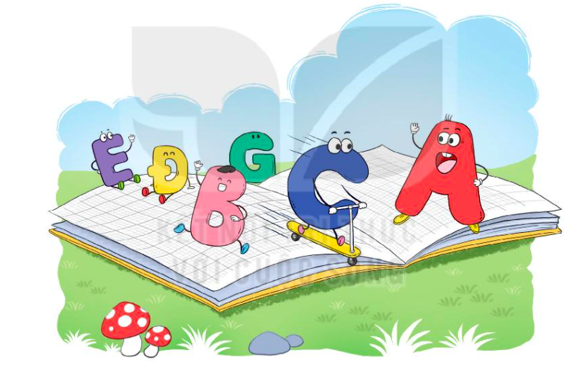

Slide 5

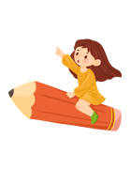
Chữ A và những người bạn
Tôi là chữ A. Từ lâu, tôi đã nổi tiếng. Hễ nhắc đến tên tôi, ai cũng biết. Khi vui sướng quá, người ta thường reo lên tên tôi. Khi ngạc nhiên, sửng sốt, người ta cũng gọi tên tôi.
Tôi đứng đầu bằng chữ cái tiếng Việt. Trong bảng chữ cái của nhiều nước, tôi cũng được người ta trân trọng xếp ở đầu hàng. Hằng năm, cứ đến ngày khai trường, rất nhiều trẻ em làm quen với tôi trước tiên.
Tôi luôn mơ ước chỉ mình tôi làm ra một cuốn sách. Nhưng rồi, tôi nhận ra rằng, nếu chỉ một mình, tôi chẳng thể nói được với ai điều gì. Một cuốn sách chỉ toàn chữ A không thể là cuốn sách mà mọi người muốn đọc. Để có cuốn sách hay, tôi cần các bạn B, C, D, Đ, E,…
Chúng tôi luôn ở bên nhau và cần có nhau trên những trang sách.
Các bạn nhỏ hãy gặp chúng tôi hằng ngày nhé!
( Theo Trần Hoài Dương)
Đọc mẫu

Slide 6


Chữ A và những người bạn
Tôi là chữ A. Từ lâu, tôi đã nổi tiếng. Hễ nhắc đến tên tôi, ai cũng biết. Khi vui sướng quá, người ta thường reo lên tên tôi. Khi ngạc nhiên, sửng sốt, người ta cũng gọi tên tôi.
Tôi đứng đầu bằng chữ cái tiếng Việt. Trong bảng chữ cái của nhiều nước, tôi cũng được người ta trân trọng xếp ở đầu hàng. Hằng năm, cứ đến ngày khai trường, rất nhiều trẻ em làm quen với tôi trước tiên.
Tôi luôn mơ ước chỉ mình tôi làm ra một cuốn sách. Nhưng rồi, tôi nhận ra rằng, nếu chỉ một mình, tôi chẳng thể nói được với ai điều gì. Một cuốn sách chỉ toàn chữ A không thể là cuốn sách mà mọi người muốn đọc. Để có cuốn sách hay, tôi cần các bạn B, C, D, Đ, E,…
Chúng tôi luôn ở bên nhau và cần có nhau trên những trang sách.
Các bạn nhỏ hãy gặp chúng tôi hằng ngày nhé!
( Theo Trần Hoài Dương)
Bài được chia thành mấy đoạn?
Đọc nối tiếp đoạn

Slide 7
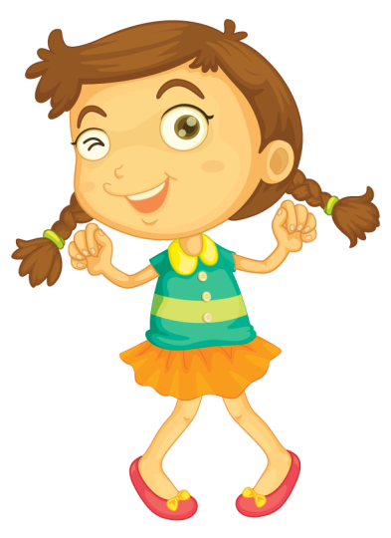

Luyện đọc câu dài
Một cuốn sách chỉ toàn chữ A không thể là cuốn sách mà mọi người muốn đọc.
Notes:
Bài giảng thiết kế bởi: Hương Thảo - tranthao121006@gmail.com

Slide 8
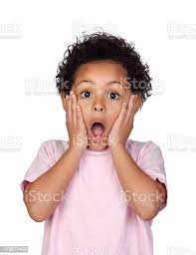
Sửng sốt:
ngạc nhiên tới mức ngẩn người ra

Slide 9
Chữ A và những người bạn
Tôi là chữ A. Từ lâu, tôi đã nổi tiếng. Hễ nhắc đến tên tôi, ai cũng biết. Khi vui sướng quá, người ta thường reo lên tên tôi. Khi ngạc nhiên, sửng sốt, người ta cũng gọi tên tôi.
Tôi đứng đầu bằng chữ cái tiếng Việt. Trong bảng chữ cái của nhiều nước, tôi cũng được người ta trân trọng xếp ở đầu hàng. Hằng năm, cứ đến ngày khai trường, rất nhiều trẻ em làm quen với tôi trước tiên.
Tôi luôn mơ ước chỉ mình tôi làm ra một cuốn sách. Nhưng rồi, tôi nhận ra rằng, nếu chỉ một mình, tôi chẳng thể nói được với ai điều gì. Một cuốn sách chỉ toàn chữ A không thể là cuốn sách mà mọi người muốn đọc. Để có cuốn sách hay, tôi cần các bạn B, C, D, Đ, E,…
Chúng tôi luôn ở bên nhau và cần có nhau trên những trang sách.
Các bạn nhỏ hãy gặp chúng tôi hằng ngày nhé!
( Theo Trần Hoài Dương)
Đọc nối tiếp đoạn
Câu chuyện được chia thành mấy đoạn?
Đọc theo nhóm

Slide 10
Chữ A và những người bạn
Tôi là chữ A. Từ lâu, tôi đã nổi tiếng. Hễ nhắc đến tên tôi, ai cũng biết. Khi vui sướng quá, người ta thường reo lên tên tôi. Khi ngạc nhiên, sửng sốt, người ta cũng gọi tên tôi.
Tôi đứng đầu bằng chữ cái tiếng Việt. Trong bảng chữ cái của nhiều nước, tôi cũng được người ta trân trọng xếp ở đầu hàng. Hằng năm, cứ đến ngày khai trường, rất nhiều trẻ em làm quen với tôi trước tiên.
Tôi luôn mơ ước chỉ mình tôi làm ra một cuốn sách. Nhưng rồi, tôi nhận ra rằng, nếu chỉ một mình, tôi chẳng thể nói được với ai điều gì. Một cuốn sách chỉ toàn chữ A không thể là cuốn sách mà mọi người muốn đọc. Để có cuốn sách hay, tôi cần các bạn B, C, D, Đ, E,…
Chúng tôi luôn ở bên nhau và cần có nhau trên những trang sách.
Các bạn nhỏ hãy gặp chúng tôi hằng ngày nhé!
( Theo Trần Hoài Dương)
Đọc toàn bài

Slide 11
Chữ A và những người bạn
Tôi là chữ A. Từ lâu, tôi đã nổi tiếng. Hễ nhắc đến tên tôi, ai cũng biết. Khi vui sướng quá, người ta thường reo lên tên tôi. Khi ngạc nhiên, sửng sốt, người ta cũng gọi tên tôi.
Tôi đứng đầu bằng chữ cái tiếng Việt. Trong bảng chữ cái của nhiều nước, tôi cũng được người ta trân trọng xếp ở đầu hàng. Hằng năm, cứ đến ngày khai trường, rất nhiều trẻ em làm quen với tôi trước tiên.
Tôi luôn mơ ước chỉ mình tôi làm ra một cuốn sách. Nhưng rồi, tôi nhận ra rằng, nếu chỉ một mình, tôi chẳng thể nói được với ai điều gì. Một cuốn sách chỉ toàn chữ A không thể là cuốn sách mà mọi người muốn đọc. Để có cuốn sách hay, tôi cần các bạn B, C, D, Đ, E,…
Chúng tôi luôn ở bên nhau và cần có nhau trên những trang sách.
Các bạn nhỏ hãy gặp chúng tôi hằng ngày nhé!
( Theo Trần Hoài Dương)

Slide 12
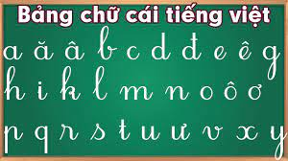

Slide 13
Chữ A và những người bạn
Tôi là chữ A. Từ lâu, tôi đã nổi tiếng. Hễ nhắc đến tên tôi, ai cũng biết. Khi vui sướng quá, người ta thường reo lên tên tôi. Khi ngạc nhiên, sửng sốt, người ta cũng gọi tên tôi.
Tôi đứng đầu bằng chữ cái tiếng Việt. Trong bảng chữ cái của nhiều nước, tôi cũng được người ta trân trọng xếp ở đầu hàng. Hằng năm, cứ đến ngày khai trường, rất nhiều trẻ em làm quen với tôi trước tiên.
Tôi luôn mơ ước chỉ mình tôi làm ra một cuốn sách. Nhưng rồi, tôi nhận ra rằng, nếu chỉ một mình, tôi chẳng thể nói được với ai điều gì. Một cuốn sách chỉ toàn chữ A không thể là cuốn sách mà mọi người muốn đọc. Để có cuốn sách hay, tôi cần các bạn B, C, D, Đ, E,…
Chúng tôi luôn ở bên nhau và cần có nhau trên những trang sách.
Các bạn nhỏ hãy gặp chúng tôi hằng ngày nhé!
( Theo Trần Hoài Dương)

Slide 14
Chữ A và những người bạn
Tôi là chữ A. Từ lâu, tôi đã nổi tiếng. Hễ nhắc đến tên tôi, ai cũng biết. Khi vui sướng quá, người ta thường reo lên tên tôi. Khi ngạc nhiên, sửng sốt, người ta cũng gọi tên tôi.
Tôi đứng đầu bằng chữ cái tiếng Việt. Trong bảng chữ cái của nhiều nước, tôi cũng được người ta trân trọng xếp ở đầu hàng. Hằng năm, cứ đến ngày khai trường, rất nhiều trẻ em làm quen với tôi trước tiên.
Tôi luôn mơ ước chỉ mình tôi làm ra một cuốn sách. Nhưng rồi, tôi nhận ra rằng, nếu chỉ một mình, tôi chẳng thể nói được với ai điều gì. Một cuốn sách chỉ toàn chữ A không thể là cuốn sách mà mọi người muốn đọc. Để có cuốn sách hay, tôi cần các bạn B, C, D, Đ, E,…
Chúng tôi luôn ở bên nhau và cần có nhau trên những trang sách.
Các bạn nhỏ hãy gặp chúng tôi hằng ngày nhé!
( Theo Trần Hoài Dương)

Slide 15
Chữ A muốn nhắn nhủ điều gì với các bạn?
a. Chăm viết chữ cái
b. Chăm đọc sách
c. Chăm xếp các chữ cái

Slide 16
Chữ A và những người bạn
Tôi là chữ A. Từ lâu, tôi đã nổi tiếng. Hễ nhắc đến tên tôi, ai cũng biết. Khi vui sướng quá, người ta thường reo lên tên tôi. Khi ngạc nhiên, sửng sốt, người ta cũng gọi tên tôi.
Tôi đứng đầu bằng chữ cái tiếng Việt. Trong bảng chữ cái của nhiều nước, tôi cũng được người ta trân trọng xếp ở đầu hàng. Hằng năm, cứ đến ngày khai trường, rất nhiều trẻ em làm quen với tôi trước tiên.
Tôi luôn mơ ước chỉ mình tôi làm ra một cuốn sách. Nhưng rồi, tôi nhận ra rằng, nếu chỉ một mình, tôi chẳng thể nói được với ai điều gì. Một cuốn sách chỉ toàn chữ A không thể là cuốn sách mà mọi người muốn đọc. Để có cuốn sách hay, tôi cần các bạn B, C, D, Đ, E,…
Chúng tôi luôn ở bên nhau và cần có nhau trên những trang sách.
Các bạn nhỏ hãy gặp chúng tôi hằng ngày nhé!
( Theo Trần Hoài Dương)
Luyện đọc lại toàn bài

Slide 17
Chữ A và những người bạn
Tôi là chữ A. Từ lâu, tôi đã nổi tiếng. Hễ nhắc đến tên tôi, ai cũng biết. Khi vui sướng quá, người ta thường reo lên tên tôi. Khi ngạc nhiên, sửng sốt, người ta cũng gọi tên tôi.
Tôi đứng đầu bằng chữ cái tiếng Việt. Trong bảng chữ cái của nhiều nước, tôi cũng được người ta trân trọng xếp ở đầu hàng. Hằng năm, cứ đến ngày khai trường, rất nhiều trẻ em làm quen với tôi trước tiên.
Tôi luôn mơ ước chỉ mình tôi làm ra một cuốn sách. Nhưng rồi, tôi nhận ra rằng, nếu chỉ một mình, tôi chẳng thể nói được với ai điều gì. Một cuốn sách chỉ toàn chữ A không thể là cuốn sách mà mọi người muốn đọc. Để có cuốn sách hay, tôi cần các bạn B, C, D, Đ, E,…
Chúng tôi luôn ở bên nhau và cần có nhau trên những trang sách.
Các bạn nhỏ hãy gặp chúng tôi hằng ngày nhé!
( Theo Trần Hoài Dương)
Đọc theo nhóm

Slide 18
Nội dung
Để làm ra được một cuốn sách hay
chữ A hiểu rằng cần phải có thêm những người bạn chung tay góp sức với mình.

Slide 19
Luyện tập theo văn bản

Slide 20
Nói tiếp lời của chữ A để cảm ơn các bạn chữ:
Cảm ơn các bạn. Nhờ có các bạn, chúng ta đã ……………………………………………………..………

Slide 21
2. Những từ nào dưới đây chỉ cảm xúc?
vui sướng
ngạc nhiên
nổi tiếng

Slide 22
Design by: Hương Thảo – tranthao121004@gmail.com
Cảm ơn quý thầy cô
và các em đã lắng nghe!
Notes:
Bài giảng thiết kế bởi: Hương Thảo - tranthao121006@gmail.com

